Slide 1
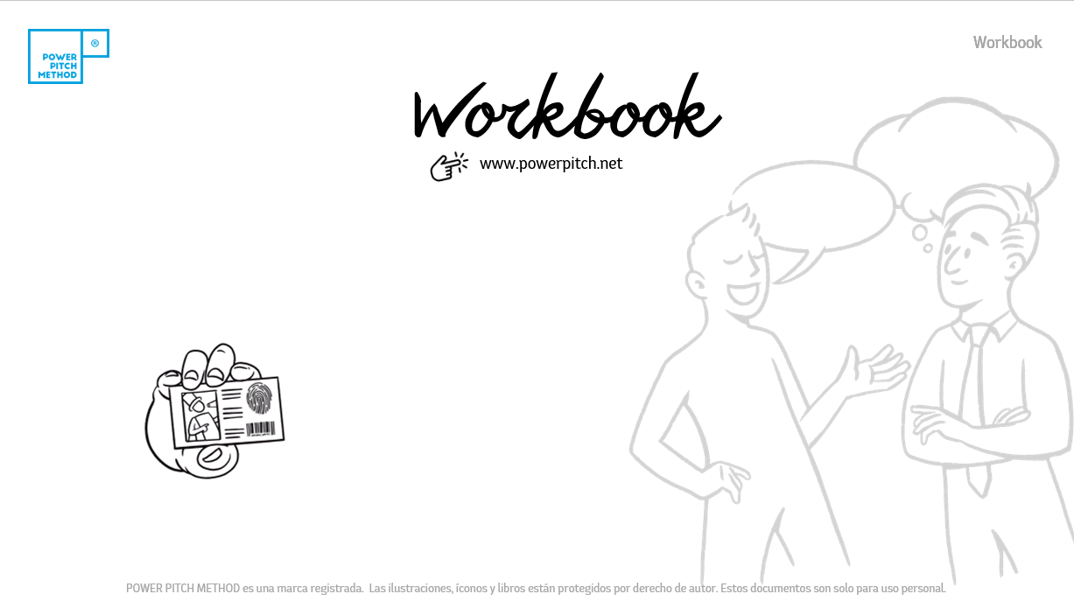
PITCH ID
Autor
Proyecto, producto o servicio
Cliente destinatario (Cargo, organización)
Situación
1

Slide 2
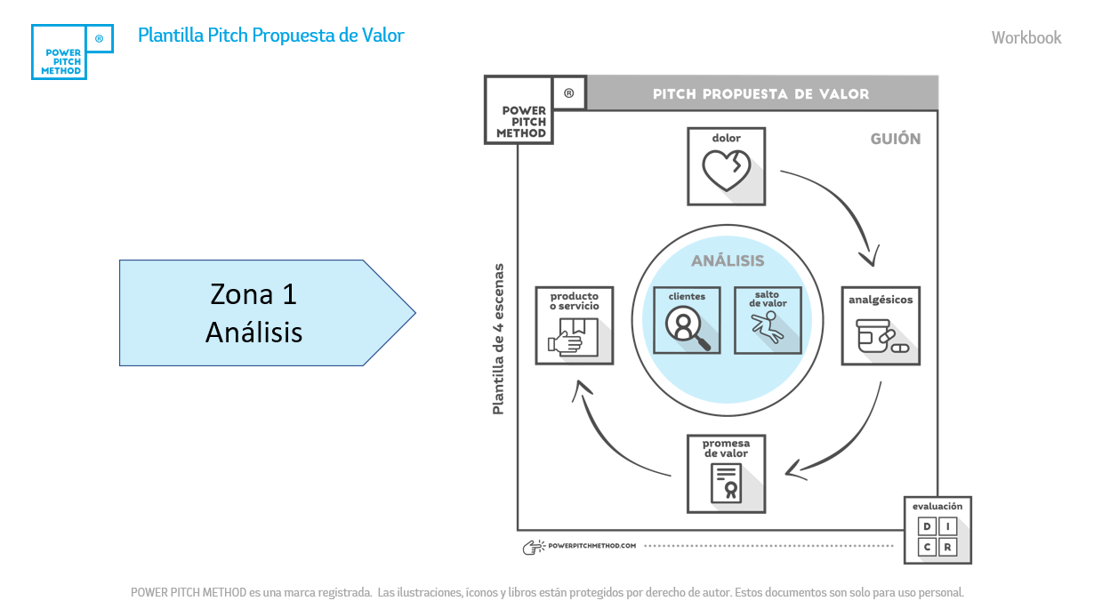
2

Slide 3
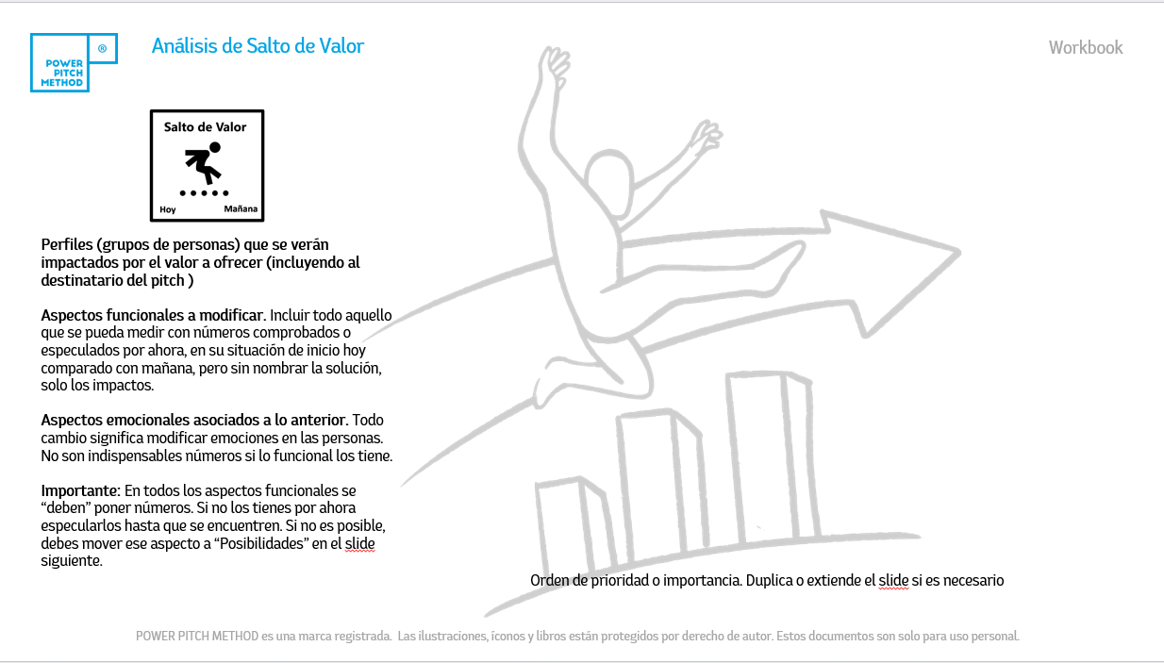
Perfiles afectados | Hoy | Mañana
 | Funcional (números) | (números)
 | Emociones asociadas
3

Slide 4
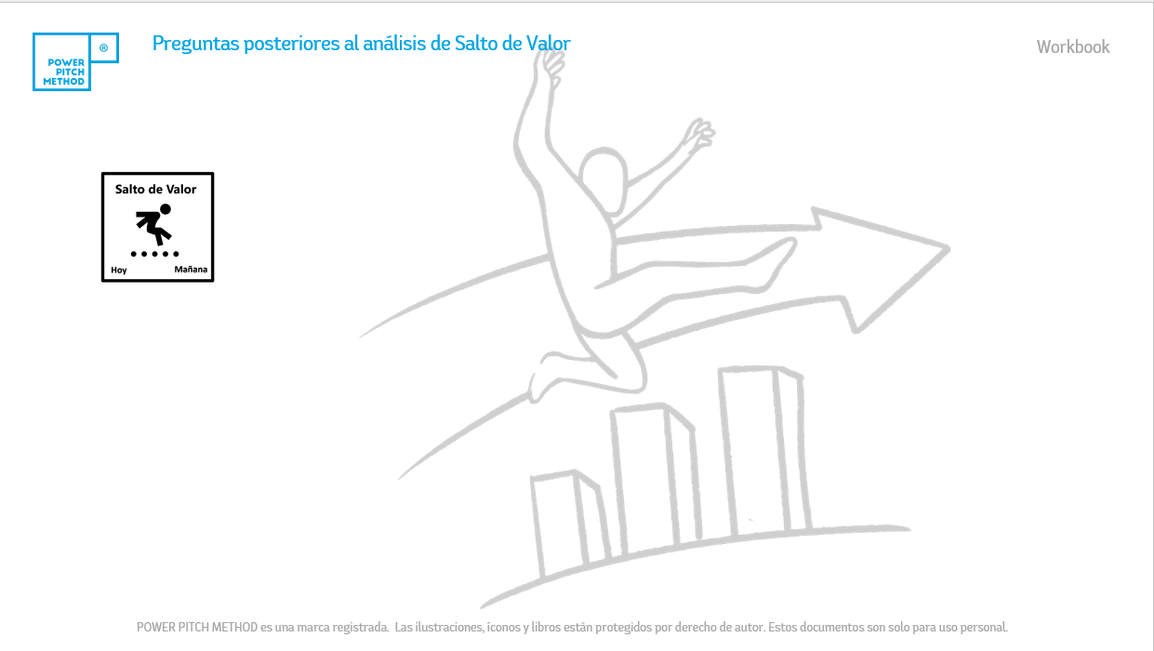
Preguntas | Respuestas
¿Son realmente saltos de valor para el cliente? ¿Moverá decisiones, presupuestos, cambios de procesos?
Podría mejorarlos más aún?
¿En qué grado de confianza me encuentro a la vista de estos impactos?
4

Slide 5
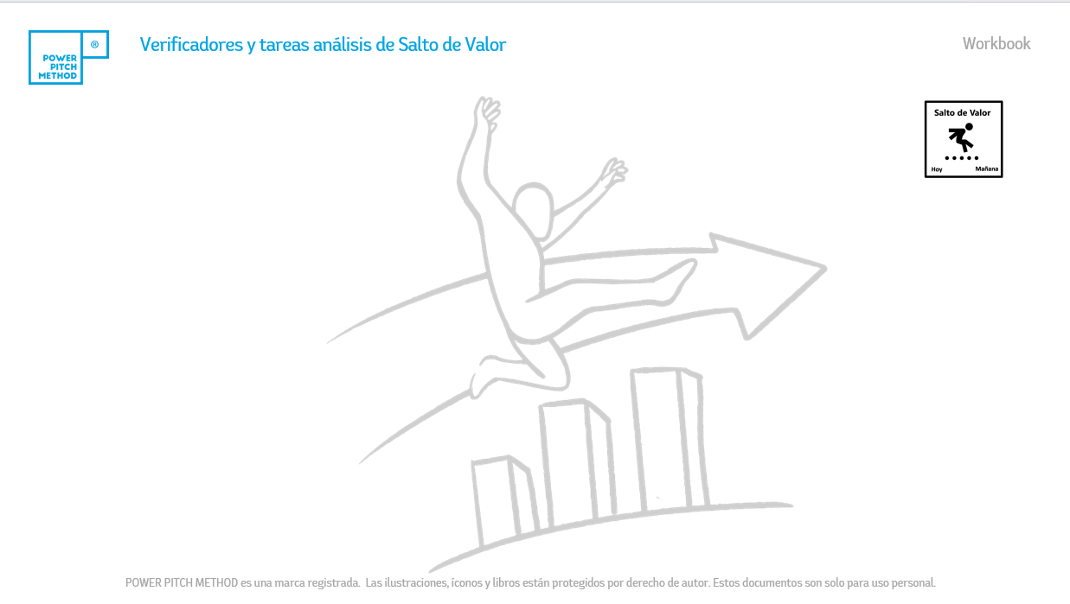
Perfiles afectados | Hoy | Mañana | Verificadores | Tareas con fecha
Continuar desde el ejercicio
Salto de Valor
5

Slide 6
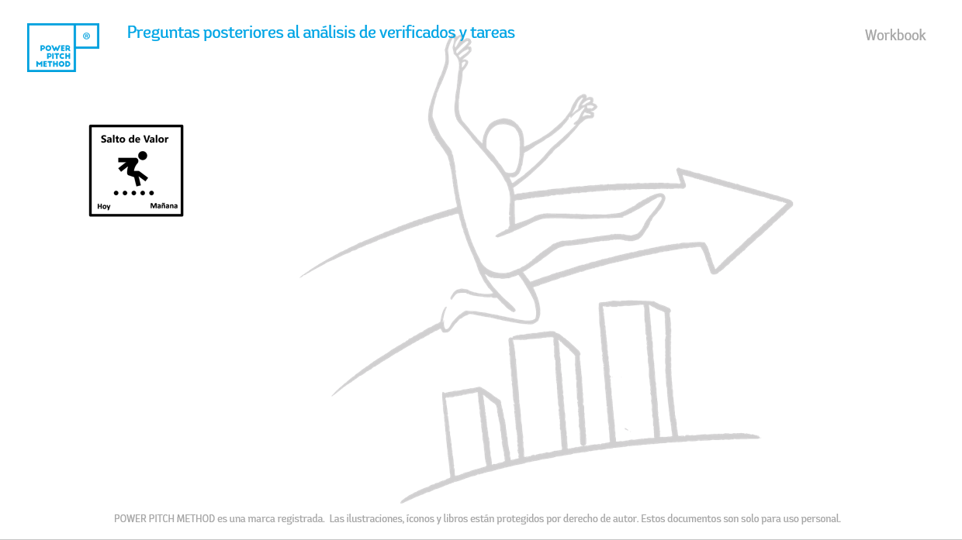
Preguntas | Respuestas
¿Puedo verificar cada salto de valor? ¿Alguno de ellos debo moverlo a solo “posibilidad”?
¿Son abordables en el corto y mediano plazo las tareas necesarias?
¿Cuales de estas verificaciones son imprescindibles de tener listas antes de hablar con un cliente?
¿En que grado de confianza me encuentro a la vista de este análisis completo?
6

Slide 7
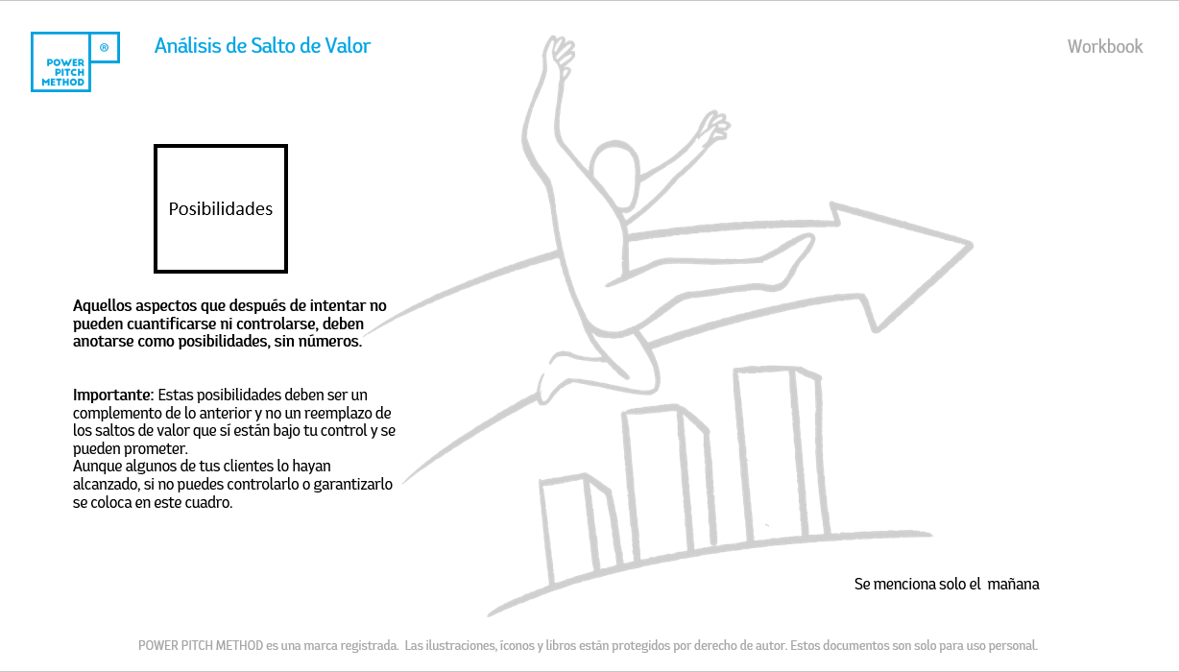
Perfiles afectados | Mañana
7

Slide 8
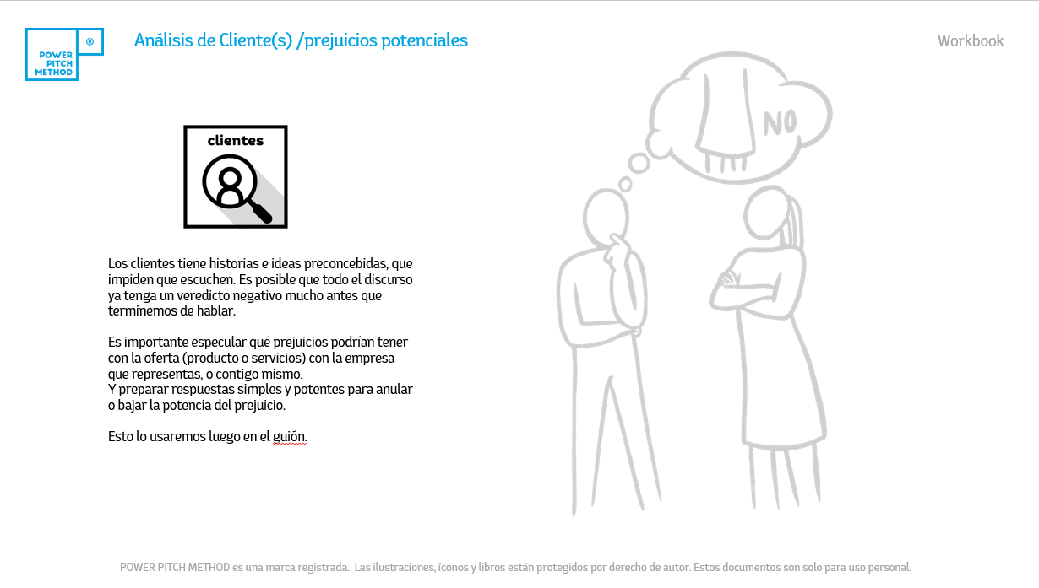
Cliente(s) | Prejuicio potencial | Respuesta para aplacarlo
8

Slide 9
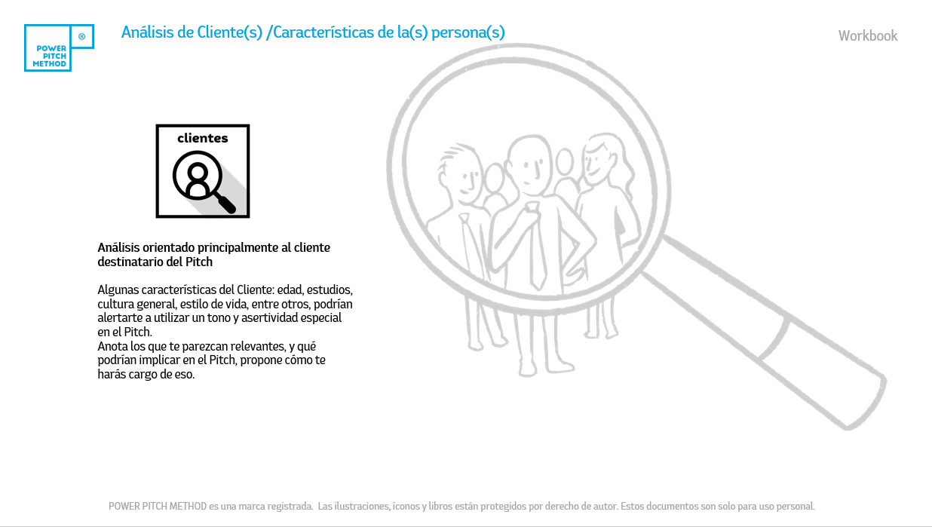
Cliente(s) | Quienes son | Que implica en el Pitch
9

Slide 10
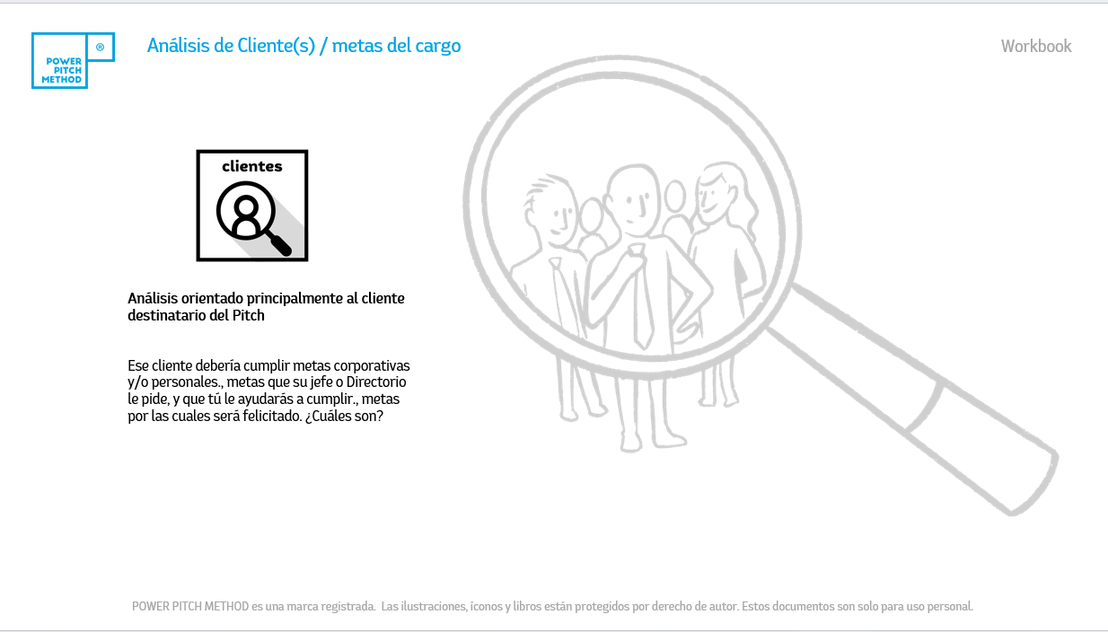
Cliente(s) | Metas de su cargo | ¿Le ayudaré a cumplirlas?
10

Slide 11
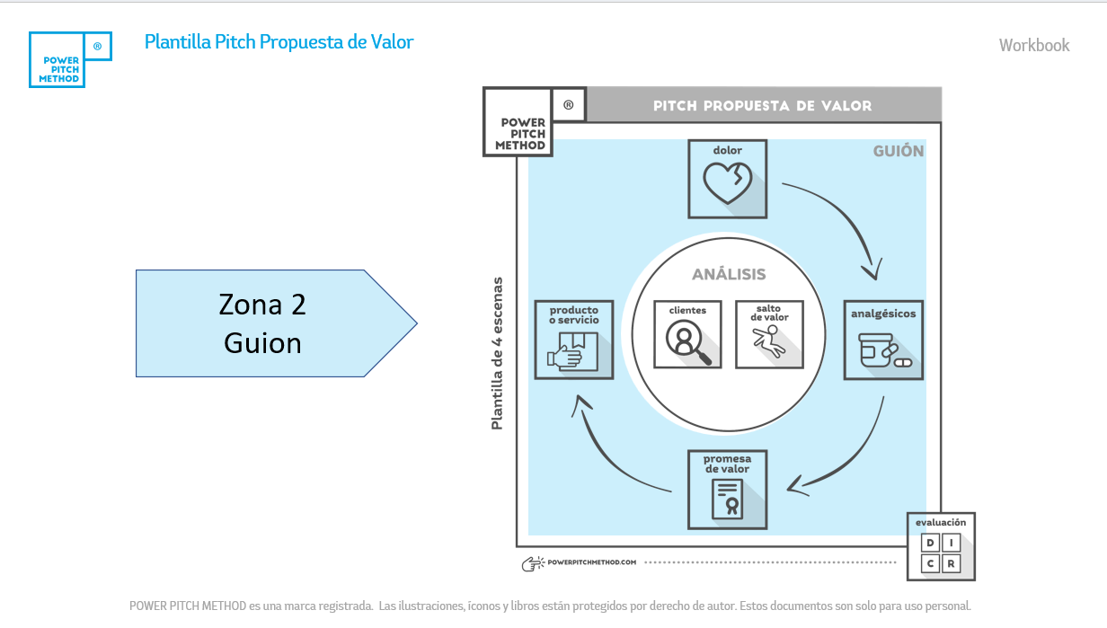
11

Slide 12
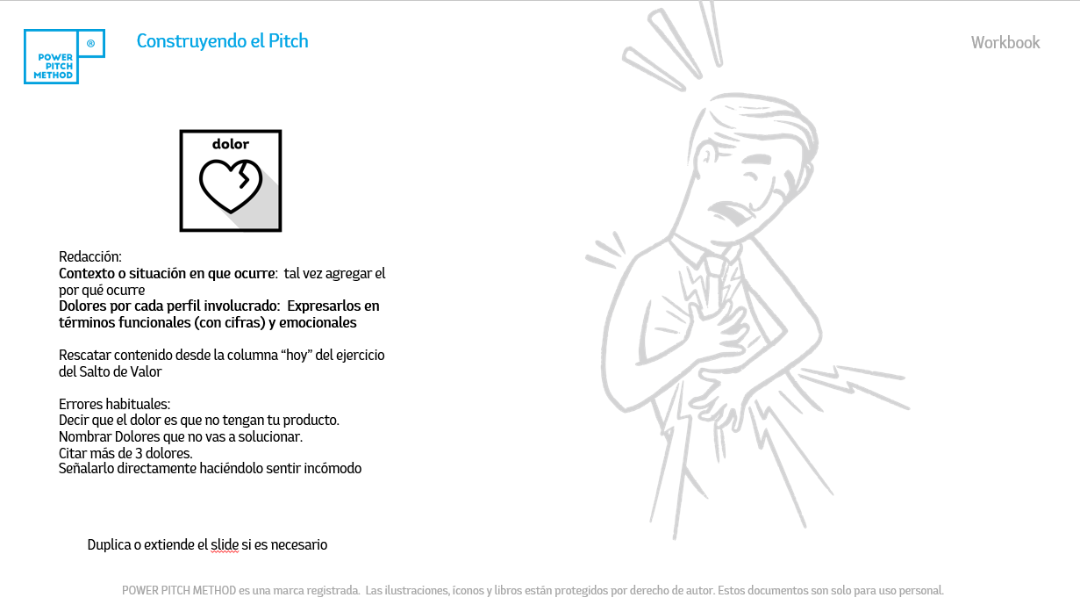
DOLOR
12

Slide 13
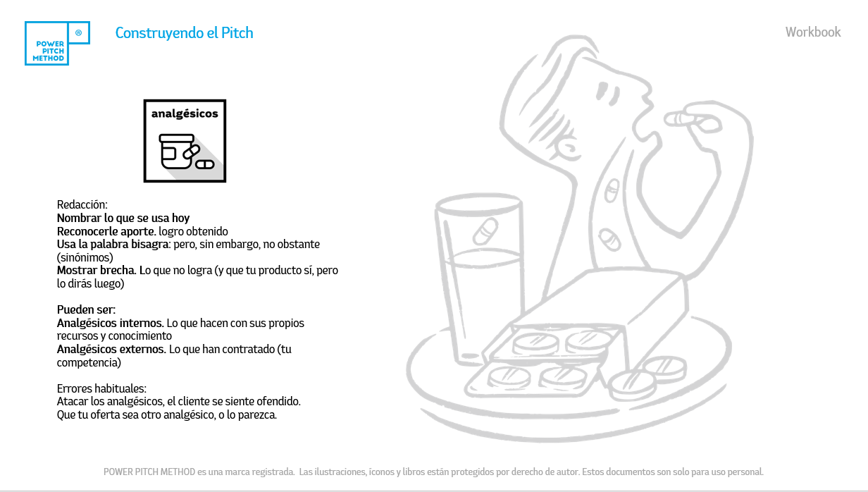
ANALGÉSICOS
13

Slide 14
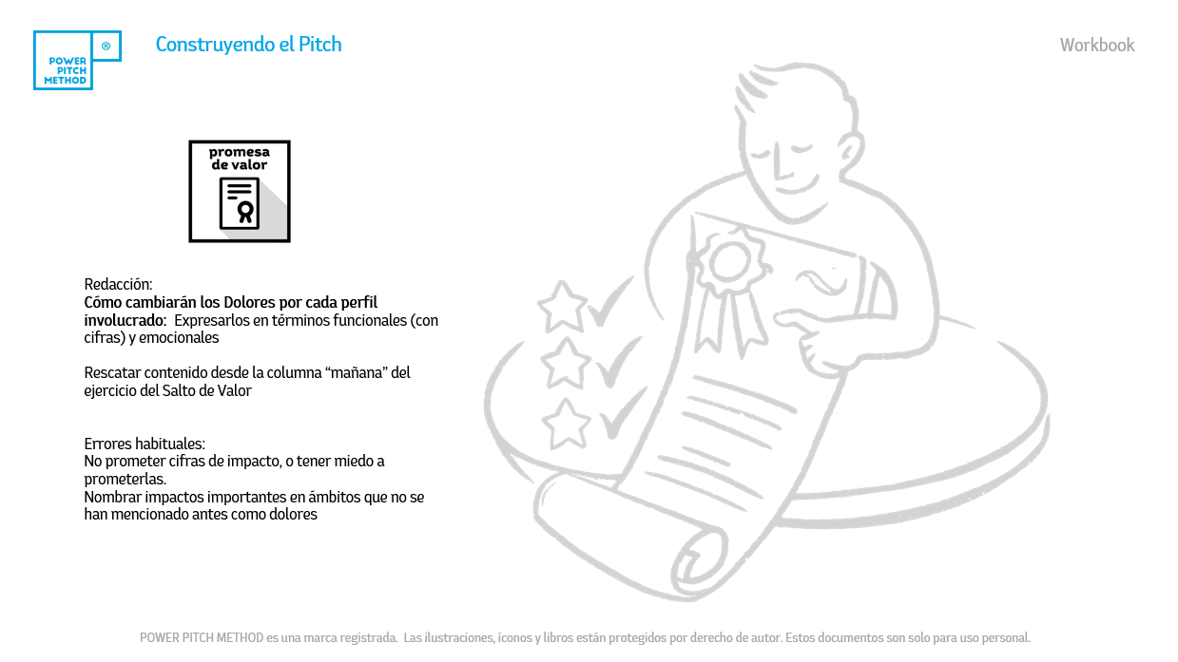
PROMESA DE VALOR
14

Slide 15
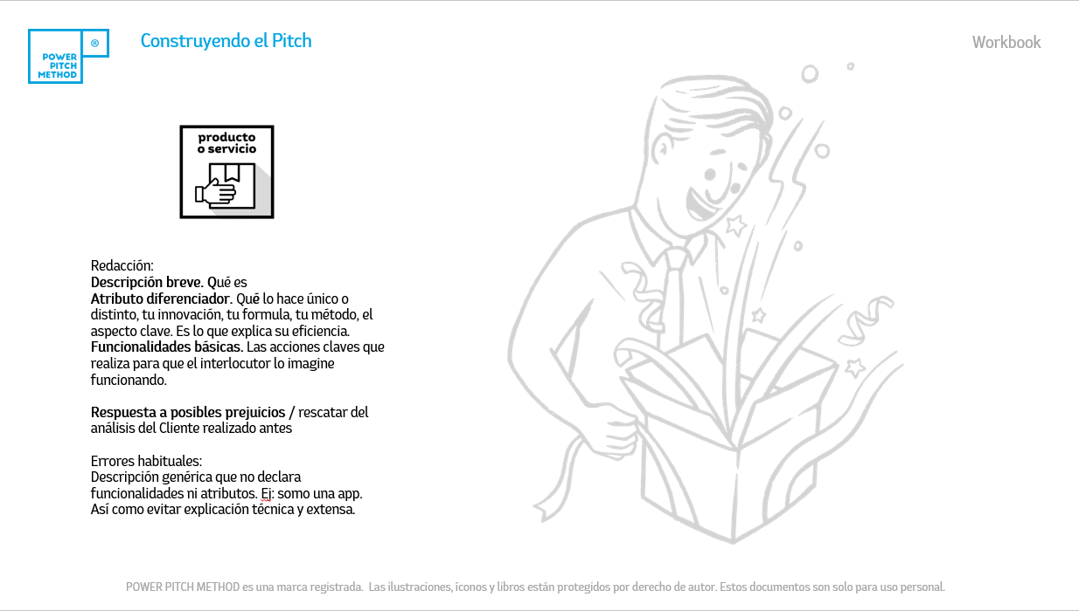
PRODUCTO O SERVICIO
15

Slide 16
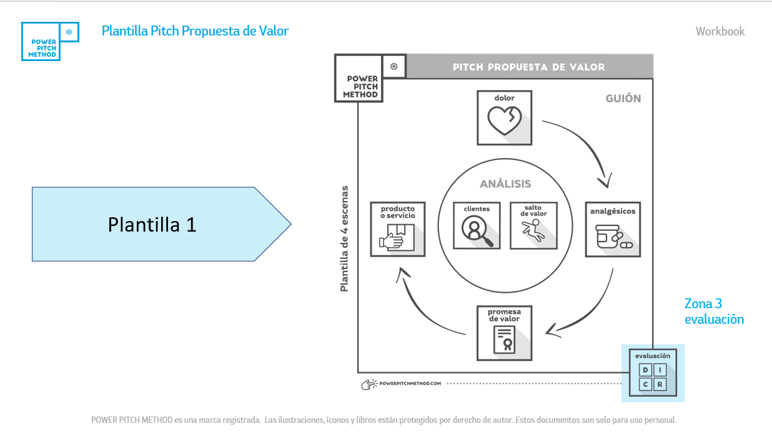
16

Slide 17
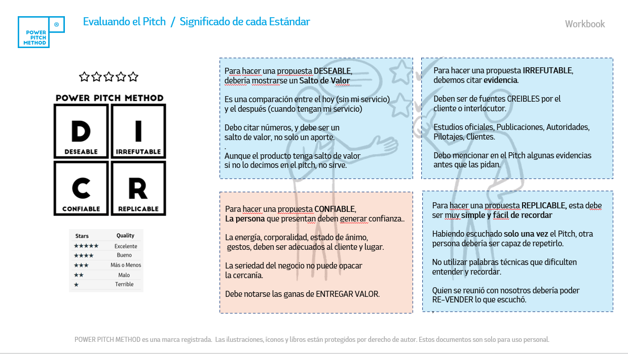
17

Slide 18
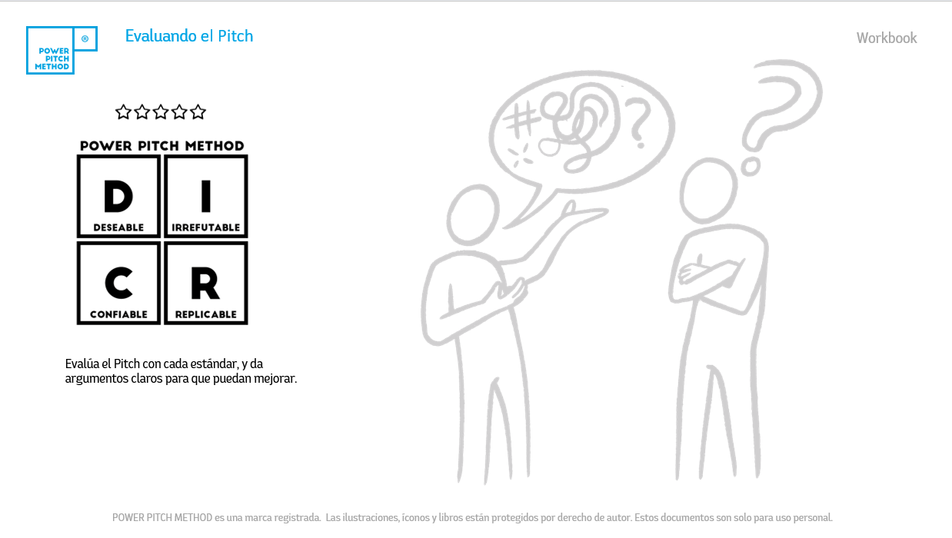
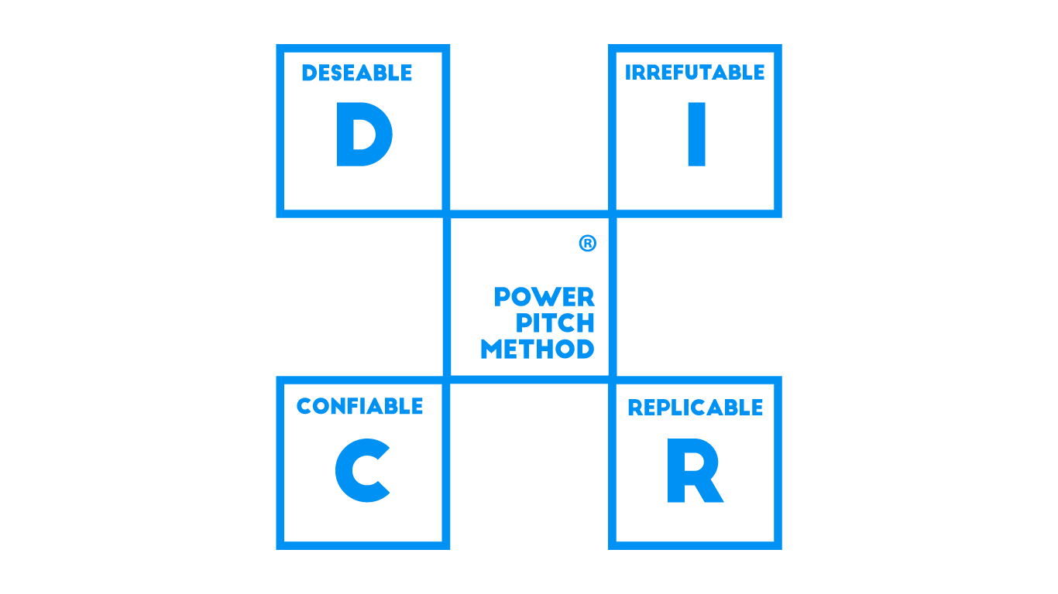

Promedio:
EVALUANDO EL PITCH/ Anota las principales críticas que das y/o recibes
18

Slide 19
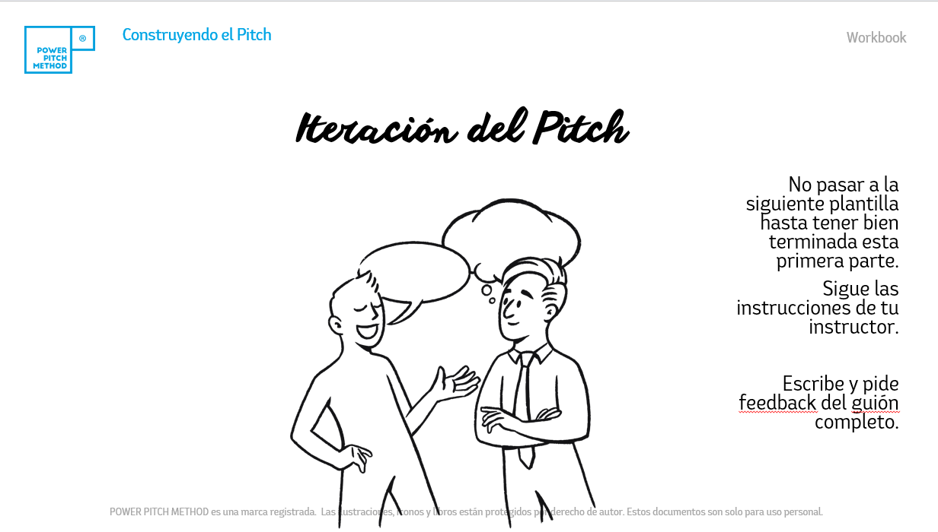
19

Slide 20
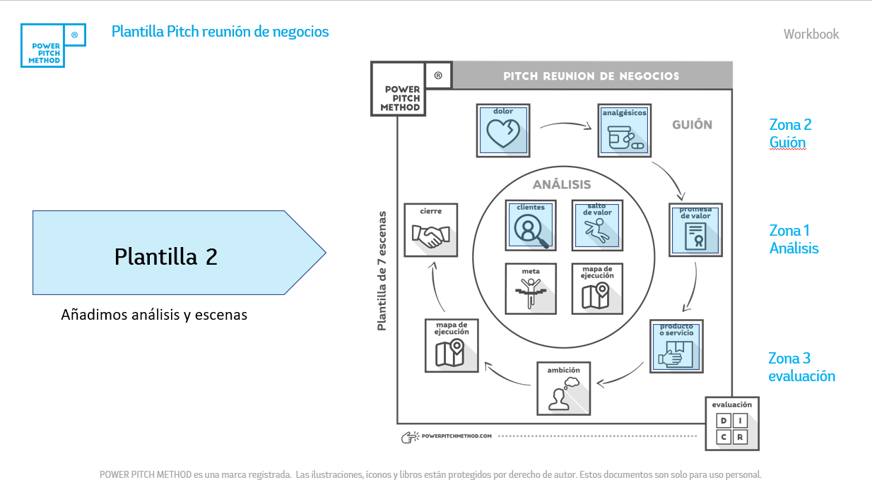
20

Slide 21
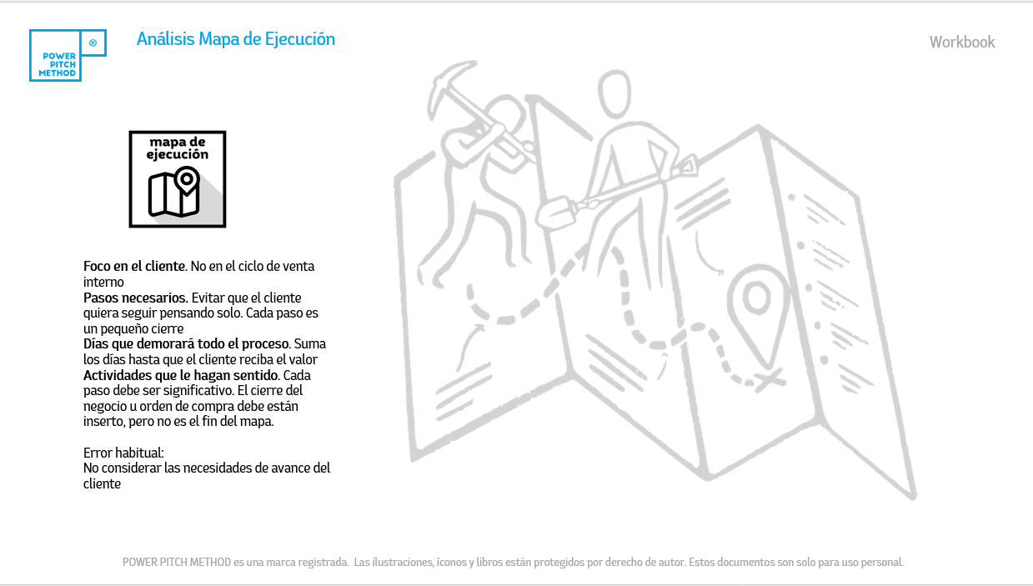
Paso N° | Día acumulado | Actividad
1 | 1 | Reunión del Pitch
21

Slide 22
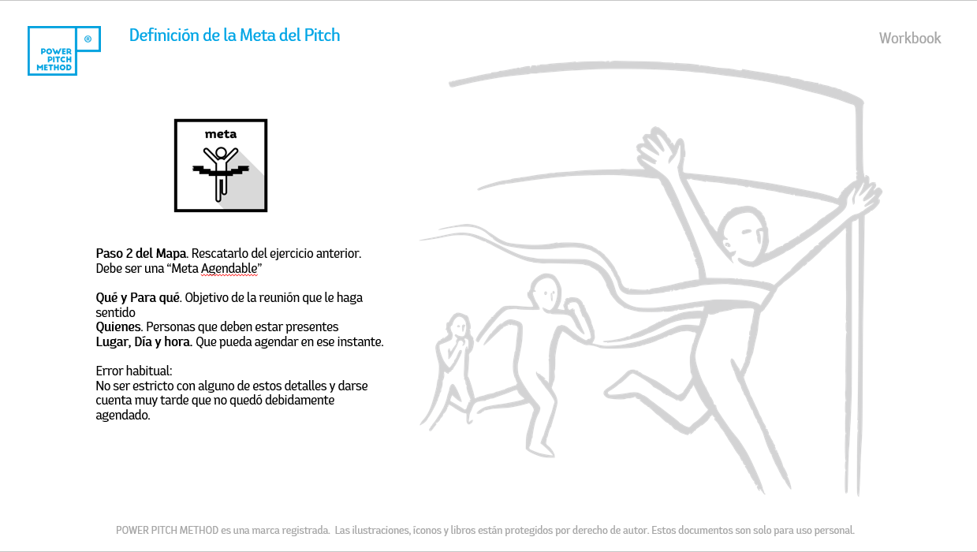
item | Actividad
Qué
Para qué
Quienes
Dónde
Cuándo
Hora
22

Slide 23
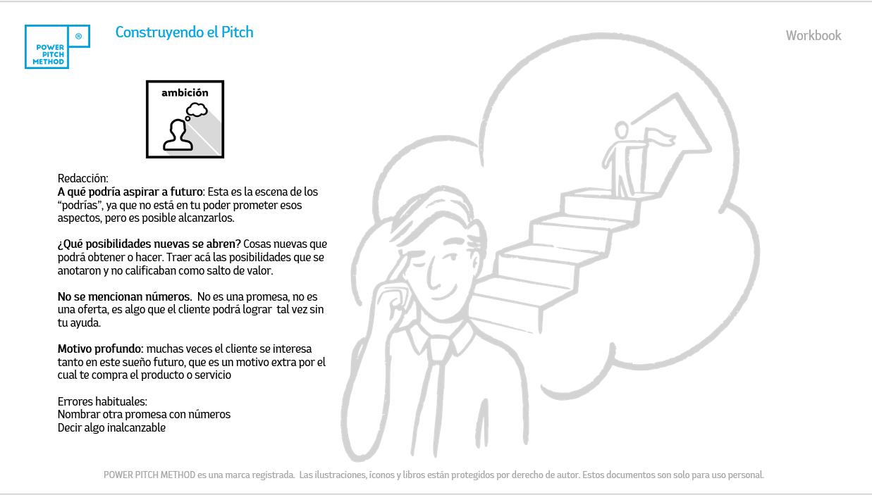
AMBICIÓN
23

Slide 24
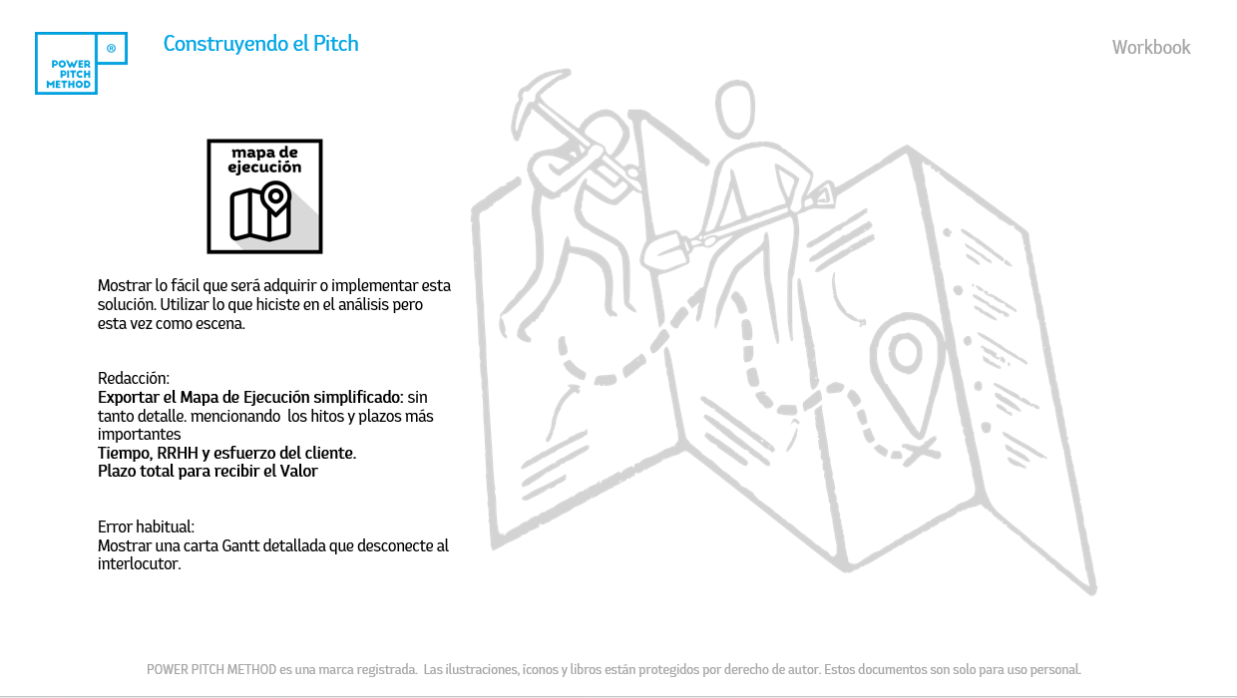
MAPA DE EJECUCIÓN
24

Slide 25
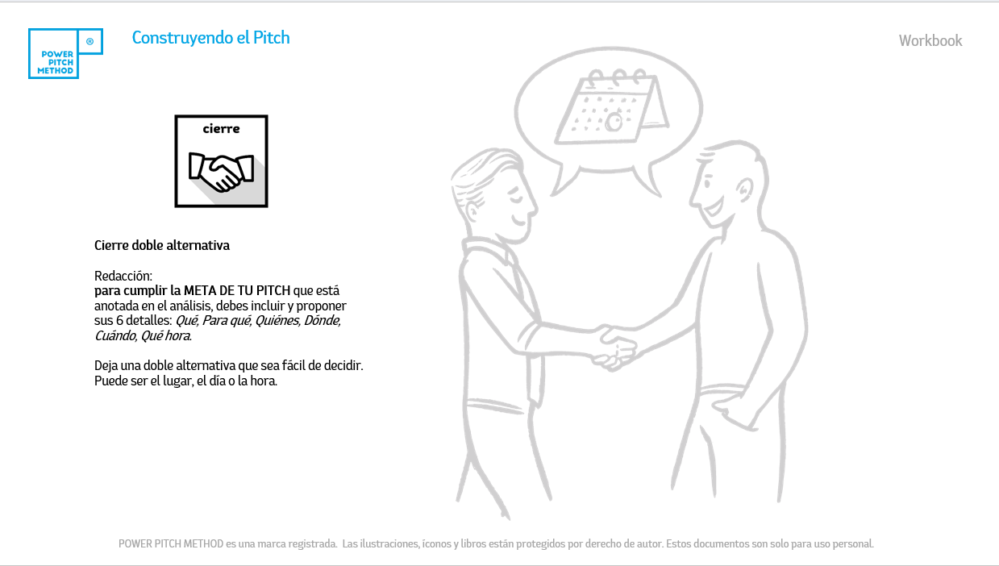
CIERRE
25

Slide 26
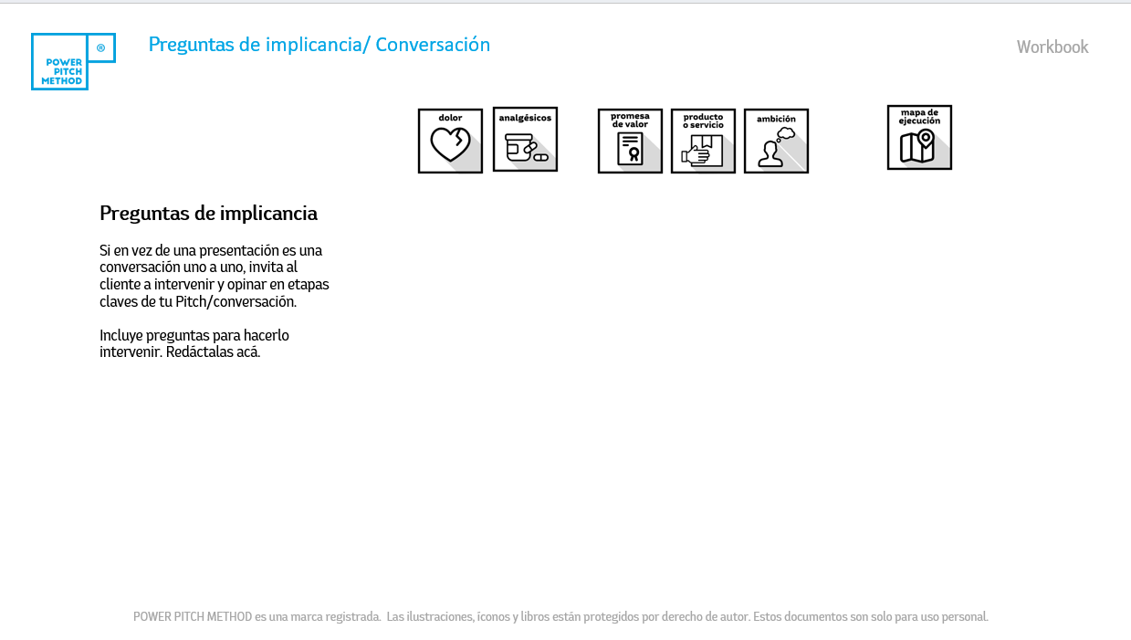
*Para confirmar que vive dolores similares, o ha intentado los analgésicos nombrados. *Que cuente su propia experiencia, y lo diga en sus propias palabras | *Para confirmar si le llama la atención obtener los resultados que logras para tus clientes. *Qué le parece el producto *Si le llama la atención la ambición que le propones | *Para saber si le parece bien las acciones y tiempo de implementación *Si sería adecuado para su empresa
26

Slide 27
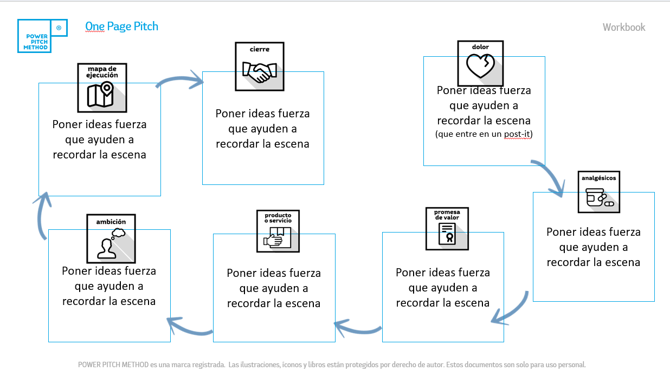
27

Slide 28
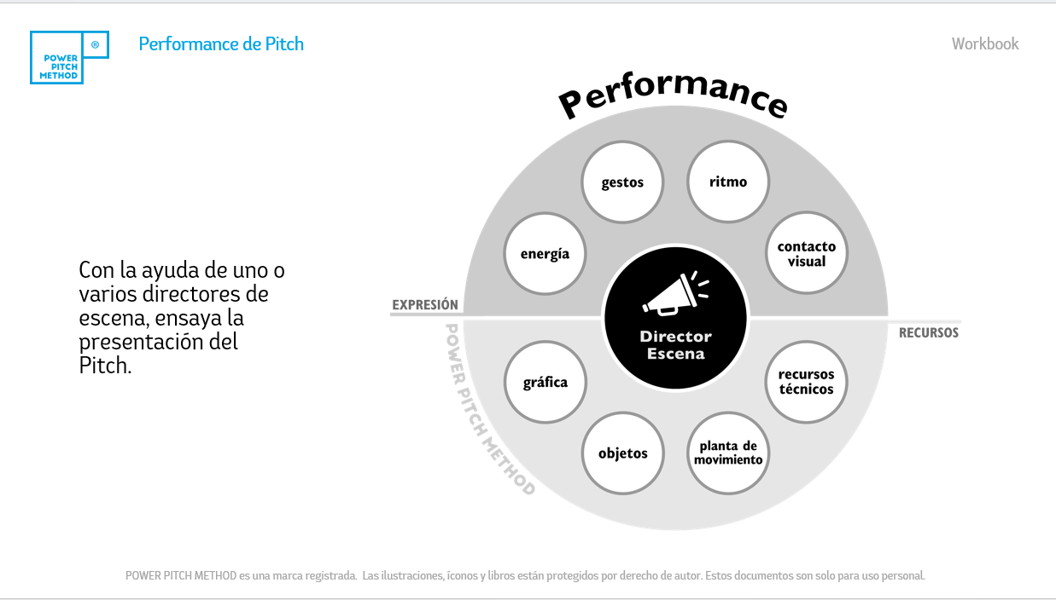
28

Slide 29
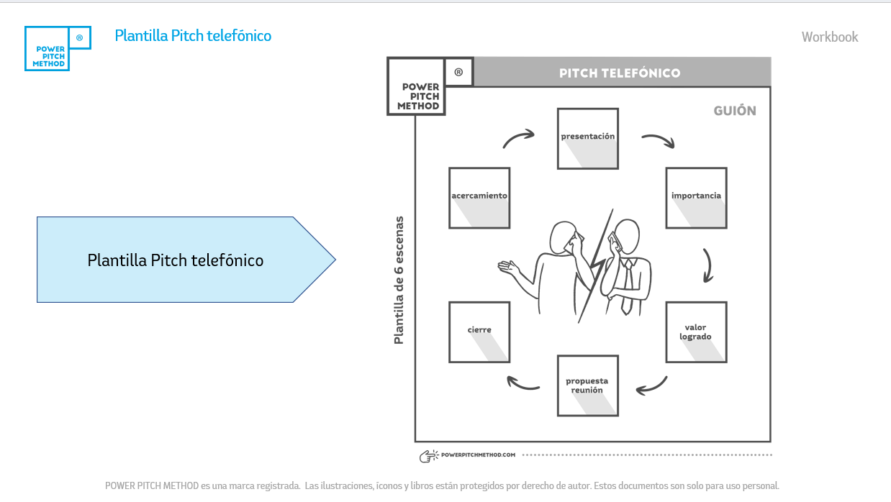
29

Slide 30
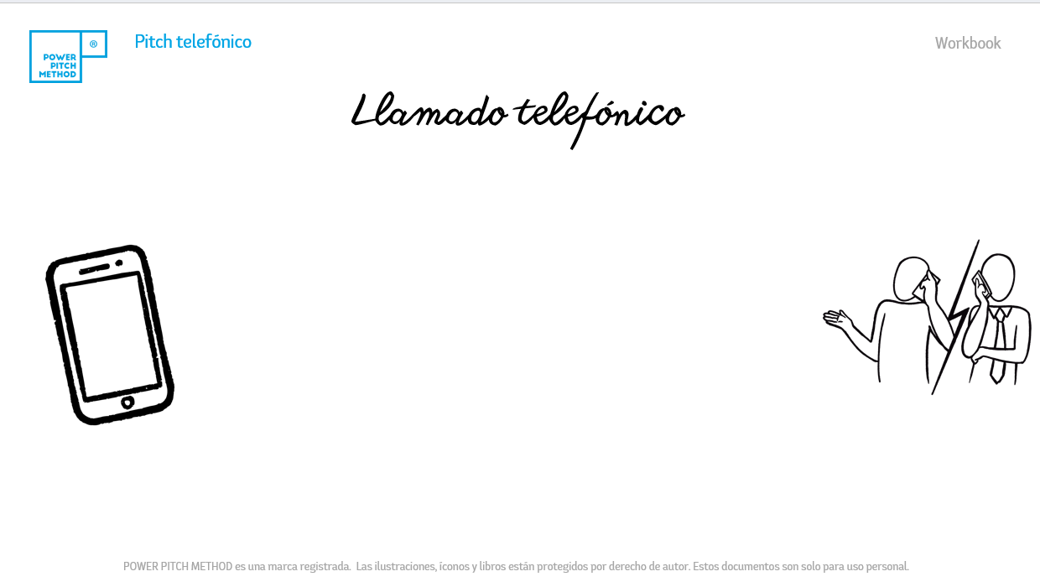
Ítems | Instrucción | Texto
Acercamiento | Excusa para interrumpir
Presentación | Somos del rubro, conocemos tus desafíos
Importancia | Atendemos clientes exigentes
Valor logrado | Esto es lo que hemos logrado para ellos
Propuesta reunión | Queremos contarte como lo hacemos y veas si te interesa
Cierre | Tenemos estas 2 posibilidades de reunión
30

Slide 31
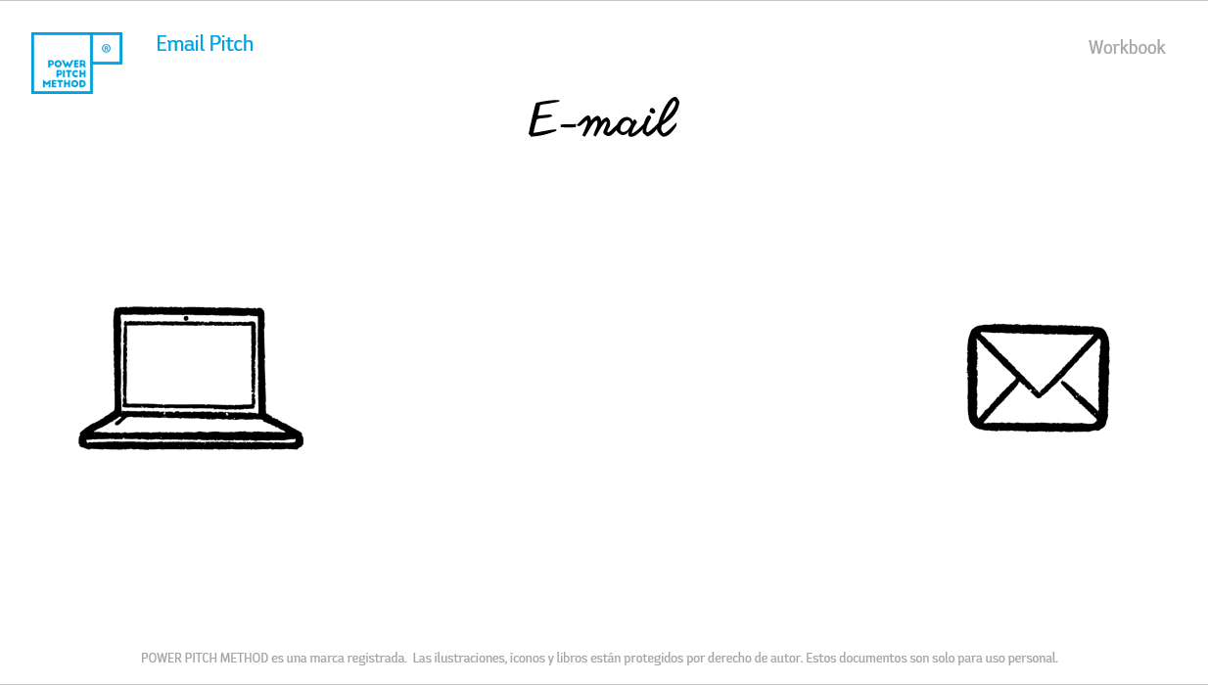
ítems | texto
Similar orden al llamado
31

Slide 32

Registro performance
Registro performance
Graba en video la presentación del Pitch de 7 escenas.
Graba en audio el llamado telefónico
32

